Slide 1
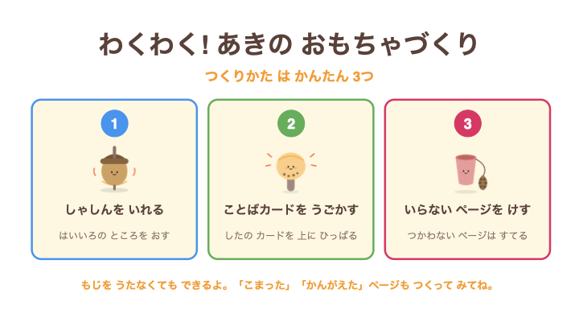

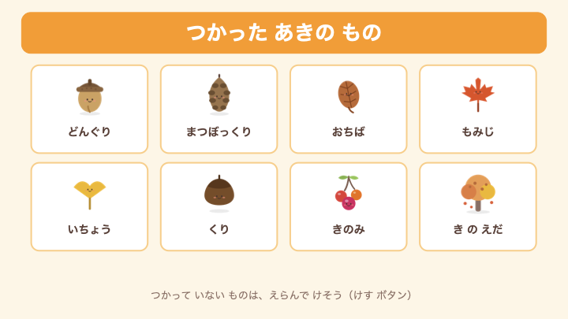
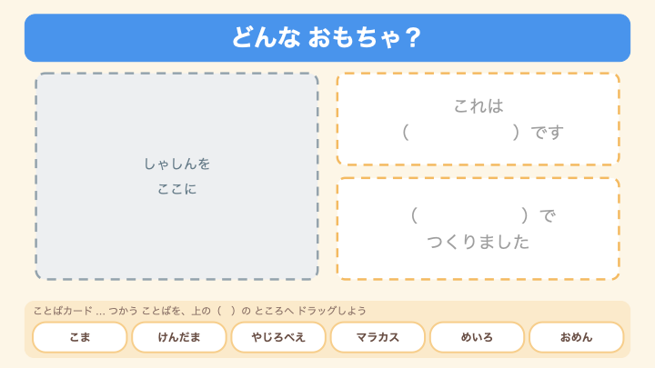
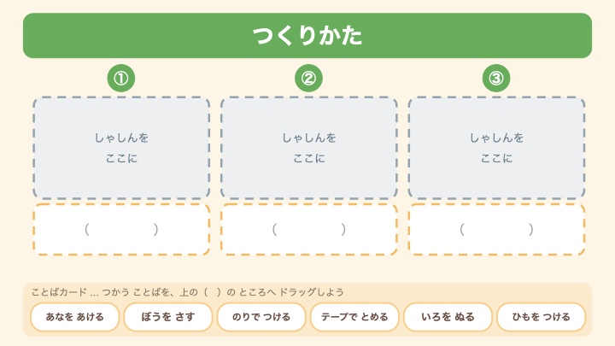
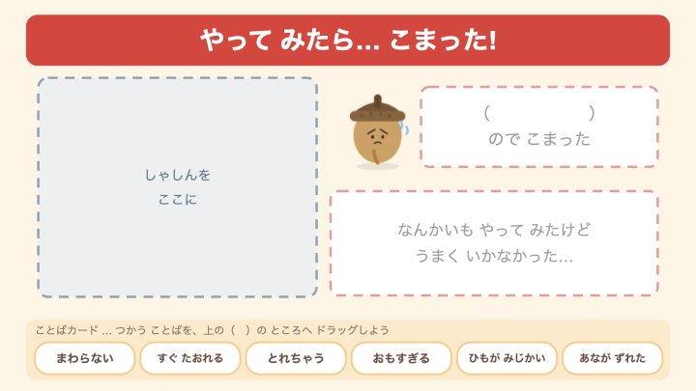
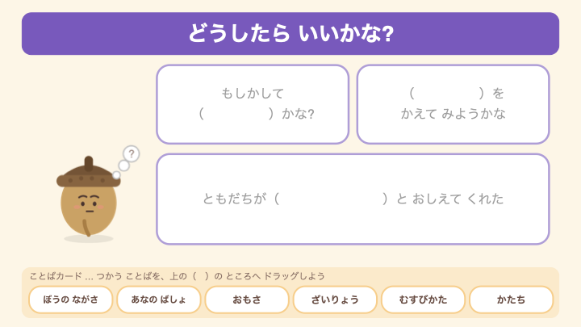
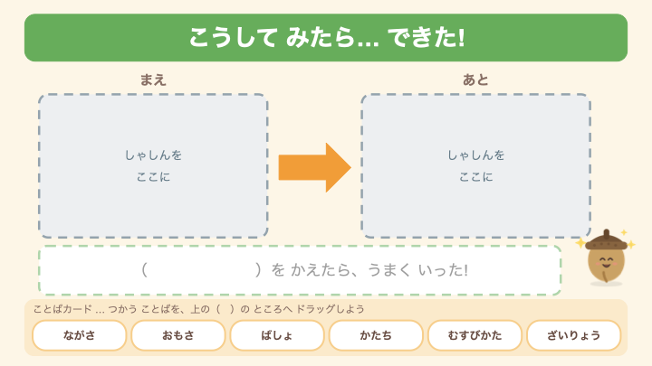
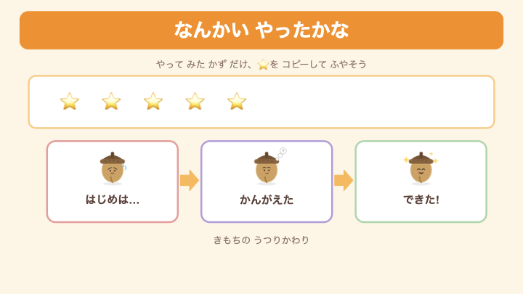
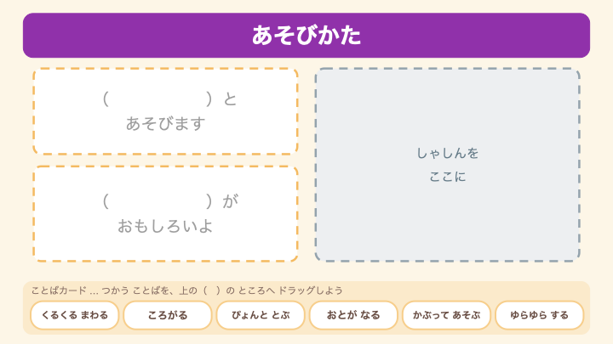
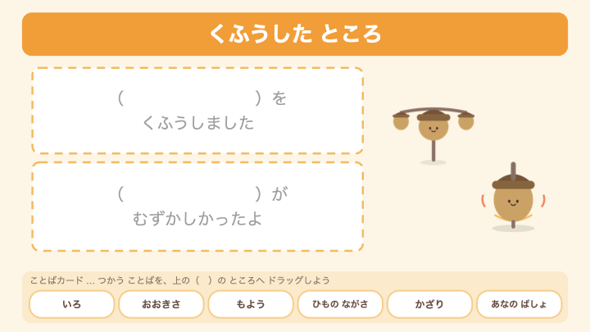
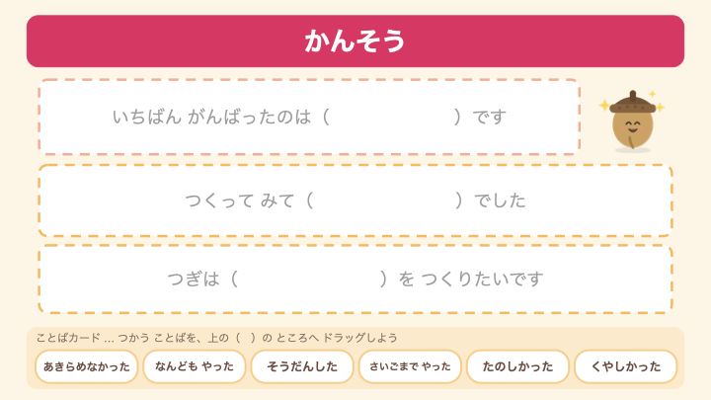
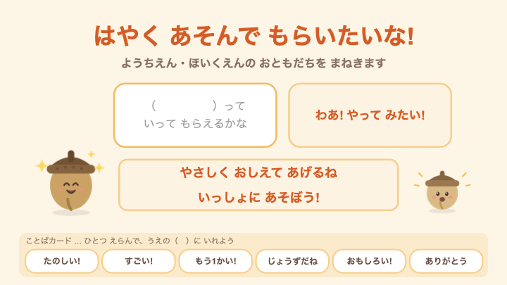



わくわく! あきの おもちゃづくり
生活科「あきと あそぼう」1年生
Canvaテンプレート 全13ページ
もじを うたずに
1年生が つくれる
1
2
3
4
5
6
7
8
9
10
11
12
13
⑥〜⑨ ここが 試行錯誤の 4ページ
「うまく いかない → かんがえる → やって みる」が 主役
① 文字を 打たずに つくれる
② 試行錯誤が 見える
③ 園児との 交流に つなぐ
ことばカードを（ ）へドラッグするだけ
こまった → どうしたら? → まえ／あと
「はやく あそんで もらいたいな!」
※ うまくいかなかったときの写真を、作っている途中で撮っておくのがポイント ／ pptxをCanvaに読み込み → クラスの課題として配信 → 提出物は先生の画面に集まる

